Slide 1
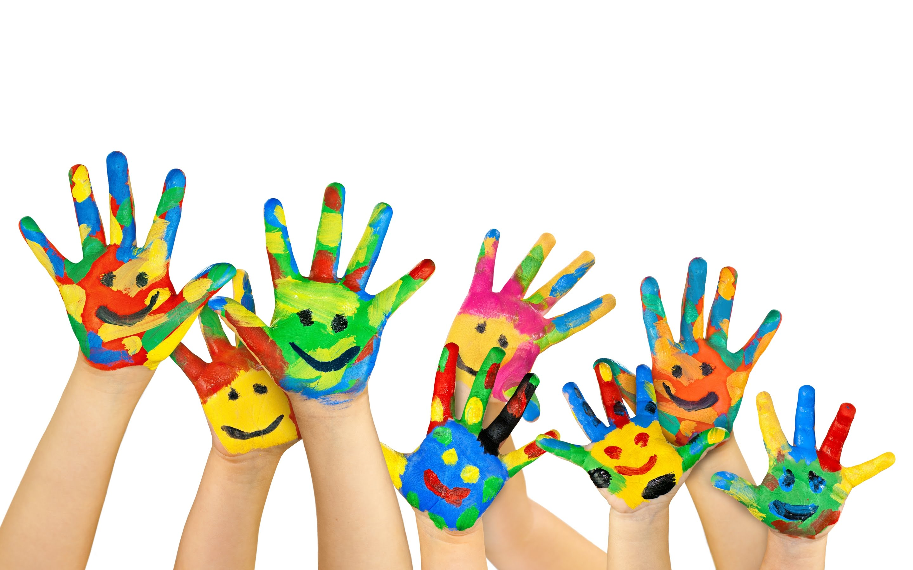
«Оборудование уголка сенсорного развития для детей младшего дошкольного возраста»

Slide 2
Сенсорное развитие ребенка — это развитие его восприятия и формирование представлений о внешних свойствах предметов: их форме, цвете, величине, положении в пространстве, а также запахе, вкусе и т.п. Сенсорное воспитание в период раннего детства — основной вид воспитания. Оно служит основой познания мира, первой ступенью которого является чувственный опыт. Успешность умственного, эстетического и нравственного воспитания в значительной степени зависит от уровня сенсорного развития детей, т.е. насколько совершенно ребёнок слышит, видит, осязает окружающее.
Основная задача сенсорного воспитания - помочь ребенку накопить представление о цвете, форме величине предметов и т.д.
Приоритетными задачами по сенсорному развитию детей раннего дошкольного возраста являются:
Обогащать непосредственный чувственный опыт детей в разных видах деятельности. Обследовать предметы, выделяя при этом их цвет, форму, величину;
Побуждать включать движения рук по предмету в процессе знакомства с ним: обводить руками части предмета, гладить их и т.д.;
Находить и устанавливать сходства и различия между предметами, имеющими одинаковое название (одинаковые лопатки; большой красный мяч – маленький синенький мяч);
Упражнять в названии свойств предметов;
Количество. Формировать группы однородных предметов. Различать количество предметов: много – один (один – много);
Величина. Привлекать внимание детей к предметам контрастных размеров и их обозначению в речи (большая матрешка – маленькая матрешка и т.д.);
Форма. Различать предметов по форме и называть их (кубик, кирпичик, шар);
Ориентировка в пространстве. Накапливать у детей опыт практического освоения окружающего пространства (помещений группы, квартиры, дома и т.п.);
Расширять опыт ориентировки в частях собственного тела (голова, лицо, руки, ноги, спина);
Двигаться за взрослым в определенном направлении.

Slide 3
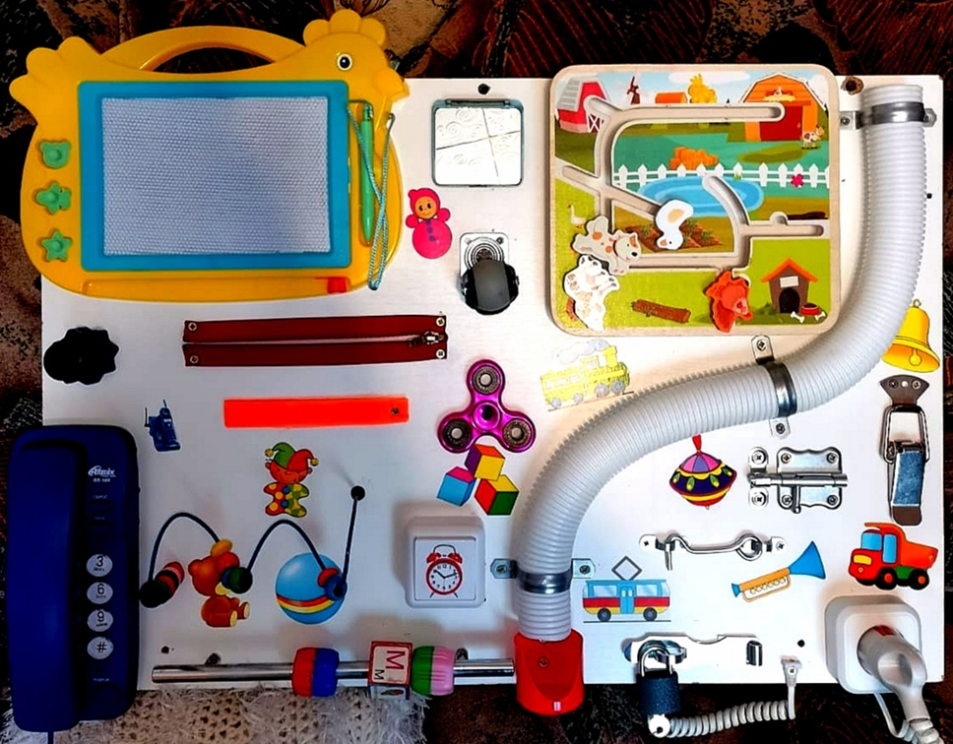
Для реализации поставленных задач членами творческой группы в течение учебного года было создано оборудование для уголка сенсорного развития для детей младшего дошкольного возраста.
«Бизиборд»
Занимаясь с бизибордом, дети не только знакомятся с бытовыми вещами, но и развивают определённые навыки:
1. Мелкую моторику (основная задача бизиборда – дать ребёнку полную свободу тактильного восприятия);
2. Координацию движений (этому способствуют дверные крючки, защёлки, шнуровки. Для маленького человека тяжело с первого раза будет попасть ключиком в замок, повернуть ручку. С помощью бизборда он учится управлять своими руками.);

Slide 4
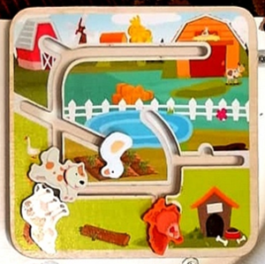
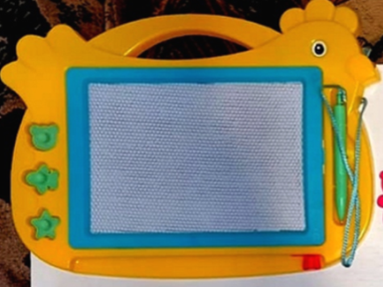
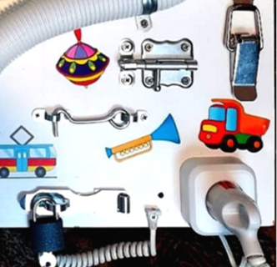
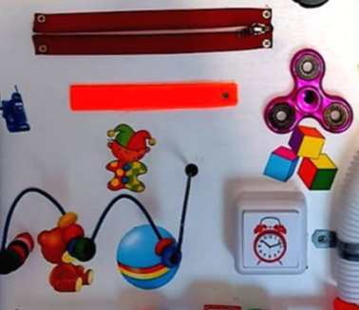
3. Усидчивость (маленькие дети неспособны долго удерживать внимание на одном предмете, а бизиборд даёт возможность выполнять и планировать множество действий);
4. Логику (малыши начинают понимать, что сначала открываем щеколду, а только потом откроется дверца; формируются причинно-следственные связи);
5. Цветовосприятие (в оформлении доски используются разные цвета радуги: разноцветные пуговицы, шнурки, ленточки и пр. Таким образом, ребенок знакомится с эталонными представлениями о цвете);
6. Развитие речи (за ремнями прячутся картинки с животными. Когда малыш расстегнет ремень, он будет рад маленькому сюрпризу в виде картинки. А если взрослые будут повторять при этом его название, то ребенок вскоре запомнит это слово);
7. Воображение (ребенок самостоятельно может придумать, как еще использовать ту или иную деталь);
8. Память (нейронные сигналы от маленьких пальчиков передадутся в мозг обогатят впечатлениями память малыша).

Slide 5
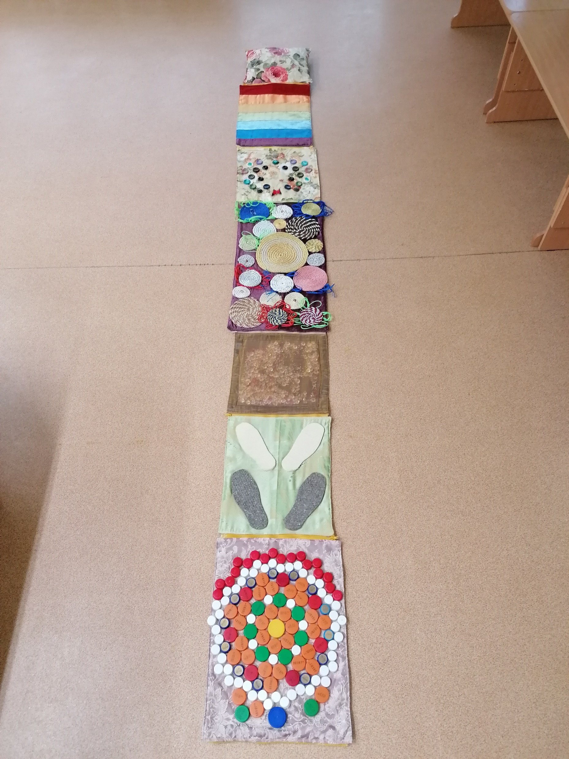
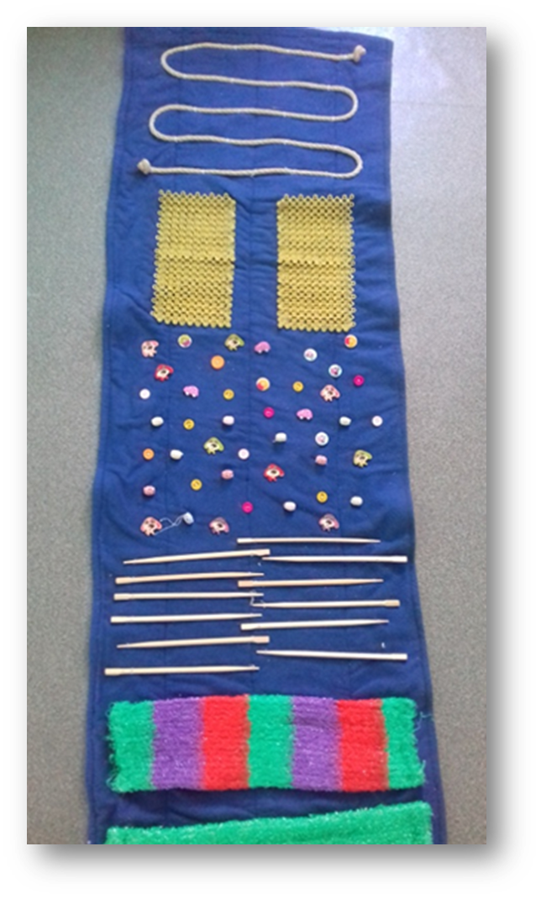
Тактильно-сенсорные дорожки
Ходьба по кочкам, мешочкам, различным наполнениям и ребристым дорожкам полезна для развития тактильного восприятия, координации движений и профилактики плоскостопия. Разнообразие тактильных ощущений делает хождение по сенсорной дорожке увлекательным и полезным особенно для детей младшего дошкольного возраста. Дорожки представляют собой полотно, состоящее из семи модулей, зафиксированных застежкой молнией, которые можно менять местами и отстегивать. Разнообразные наполнители и яркие нашитые элементы привлекают внимание детей, благотворно влияют на рефлекторные участки подошвенных поверхностей, а так же, способствуют профилактике и лечению плоскостопия.

Slide 6
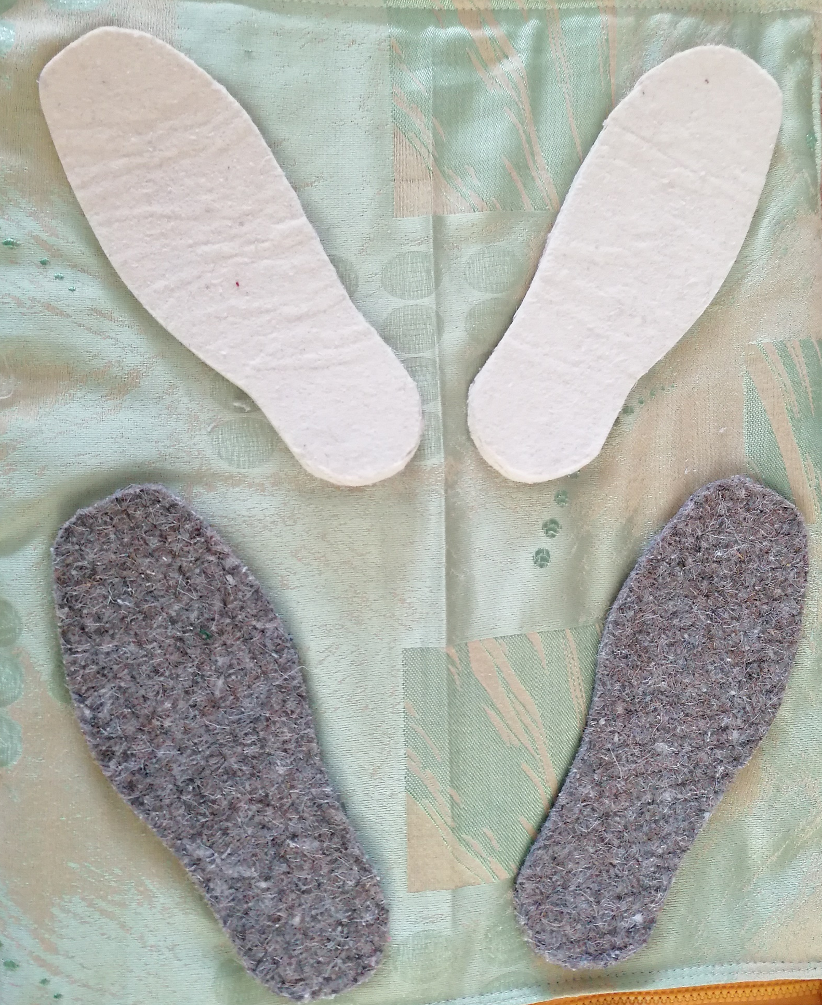
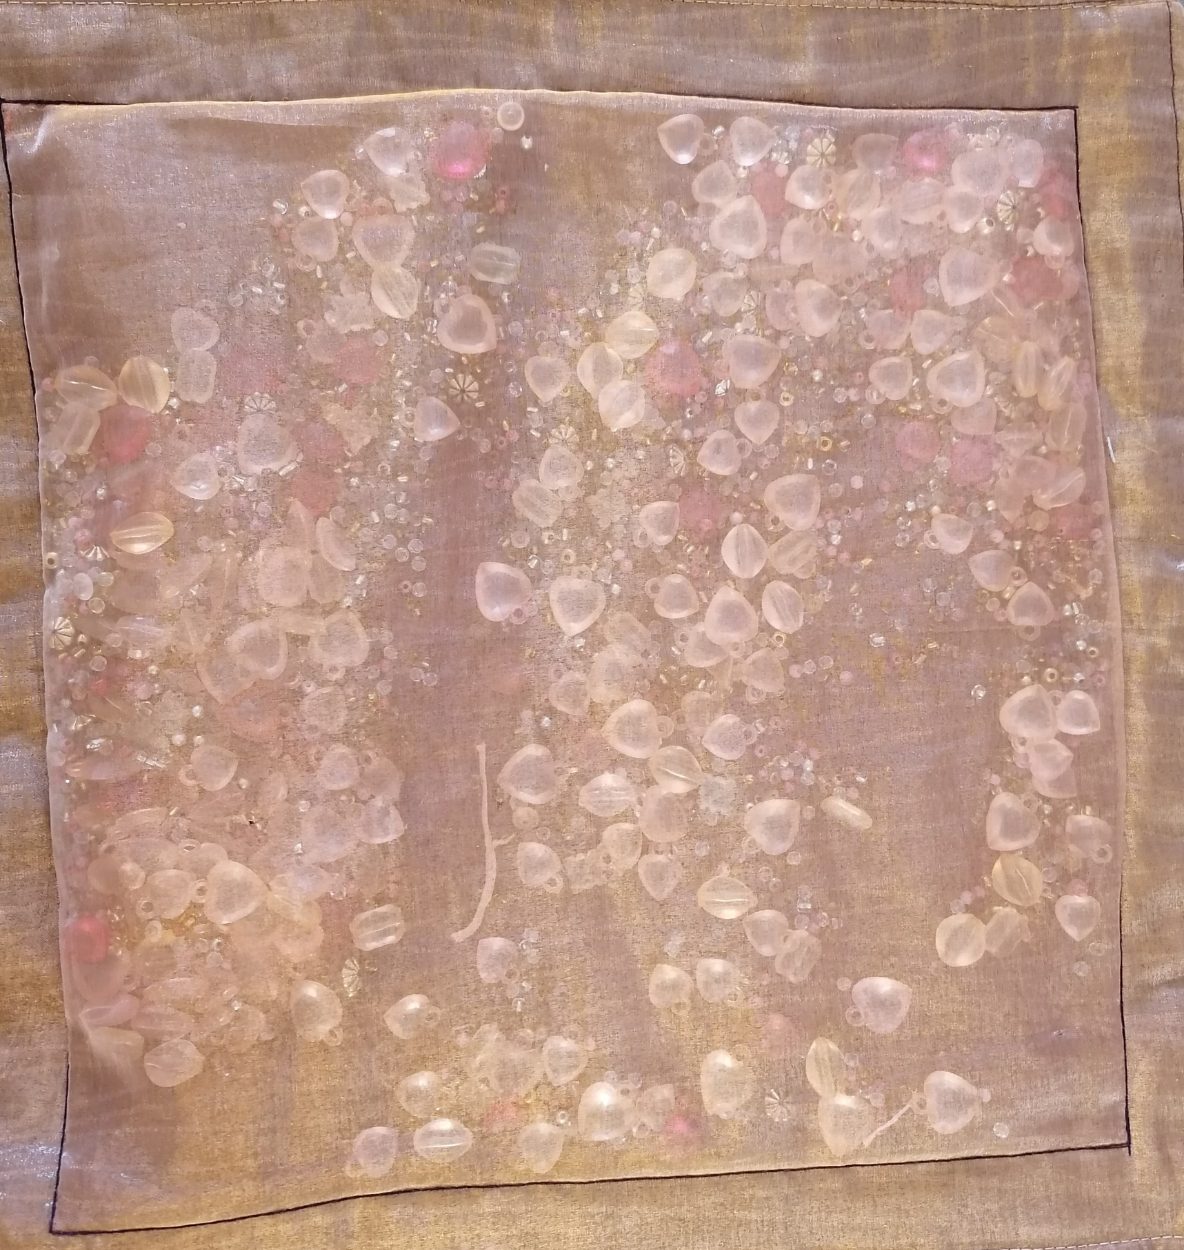
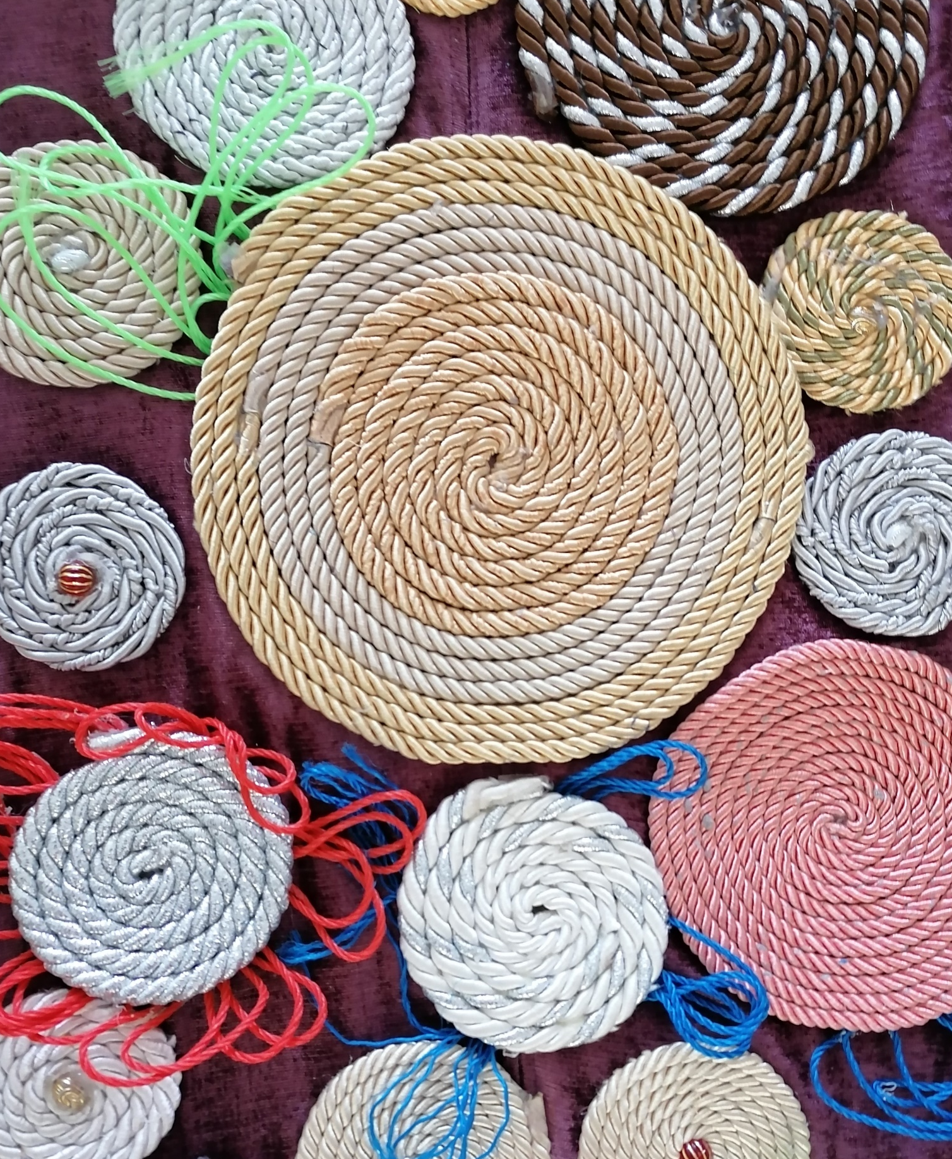
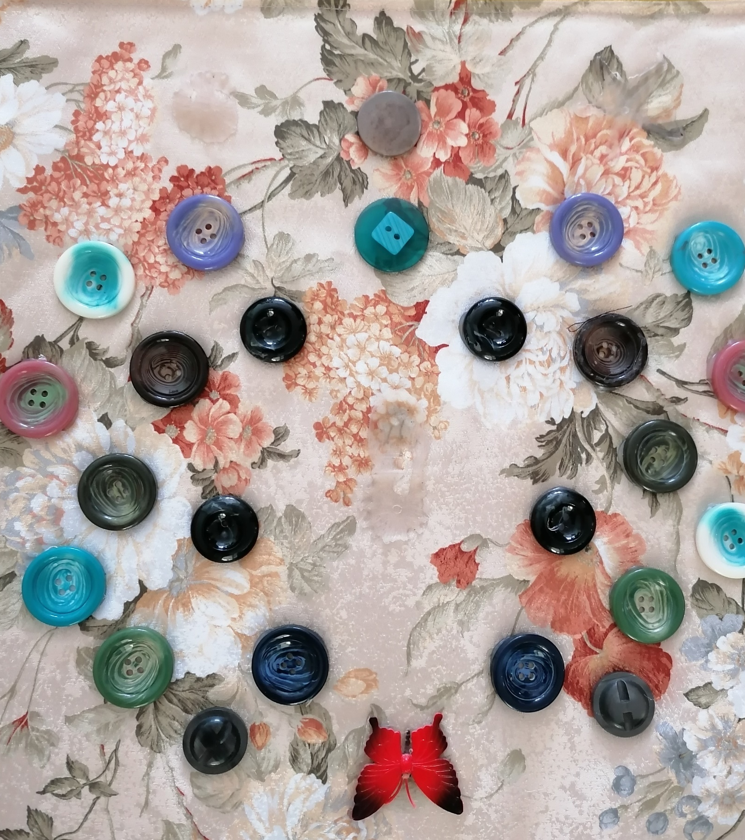
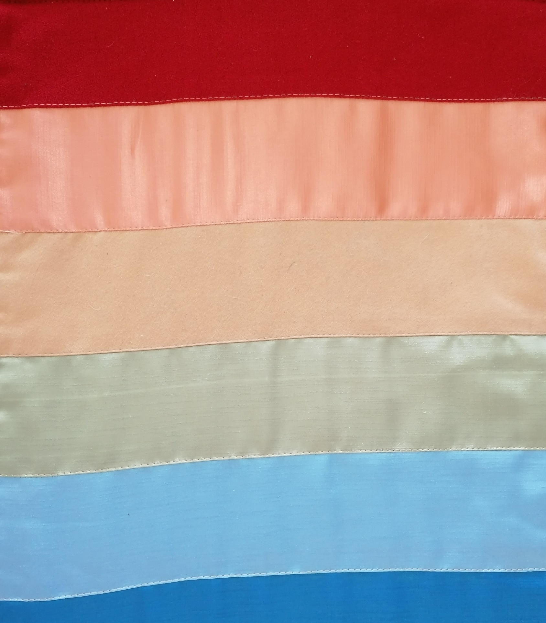
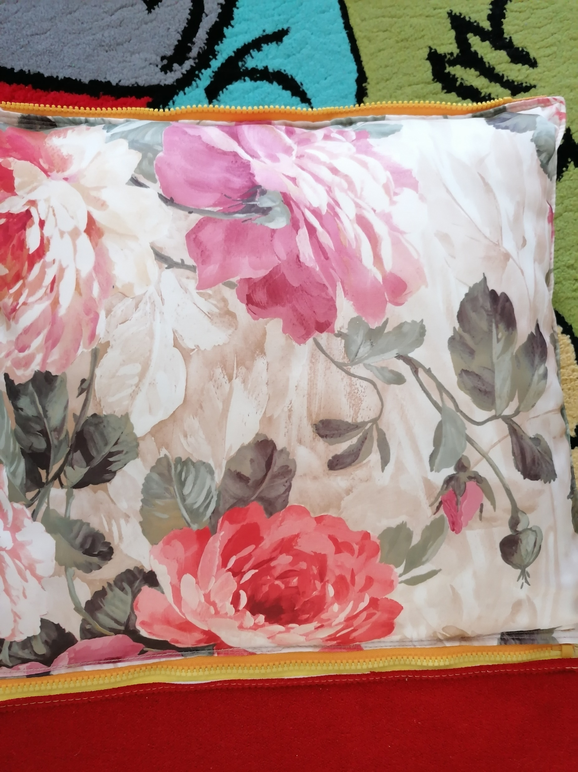
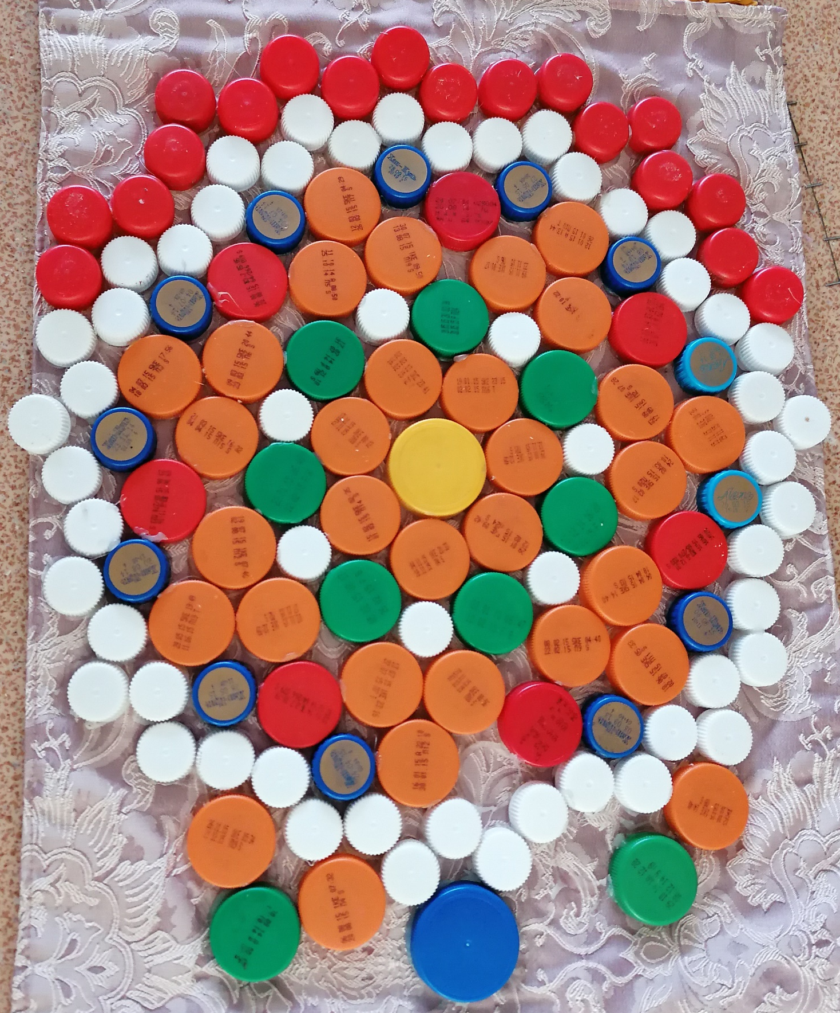
Для изготовления дорожки с модулями педагогами были использованы следующие материалы:
шнуры
пластиковые камешки и бусины
стельки
синтепон для набивки подушки
пуговицы
ткань
пластиковые пробки

Slide 7
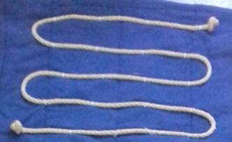
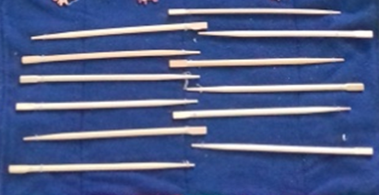

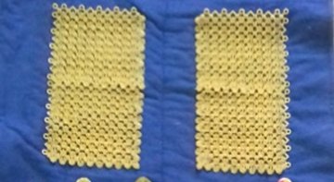
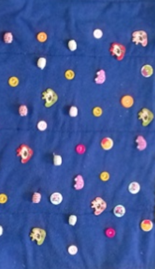
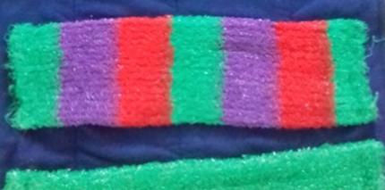
Для изготовления цельной дорожки использованы
шнурок
деревянные палочки
мочалки
игольчатый массажер
пуговицы

Slide 8
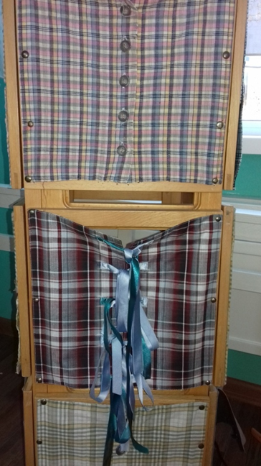
Оборудование для улучшения мелкой моторики, развития мышечной силы рук, координации движений, усидчивости и внимательности.
Шнуровки, различные застёжки, где дети учатся расстегивать и застёгивать пуговицы, молнии, завязывать бантики и т.п.

Slide 9
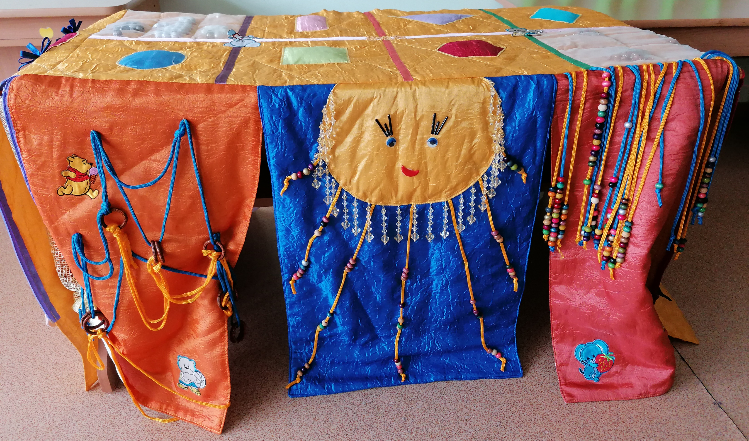
«Сенсорный стол»

Slide 10
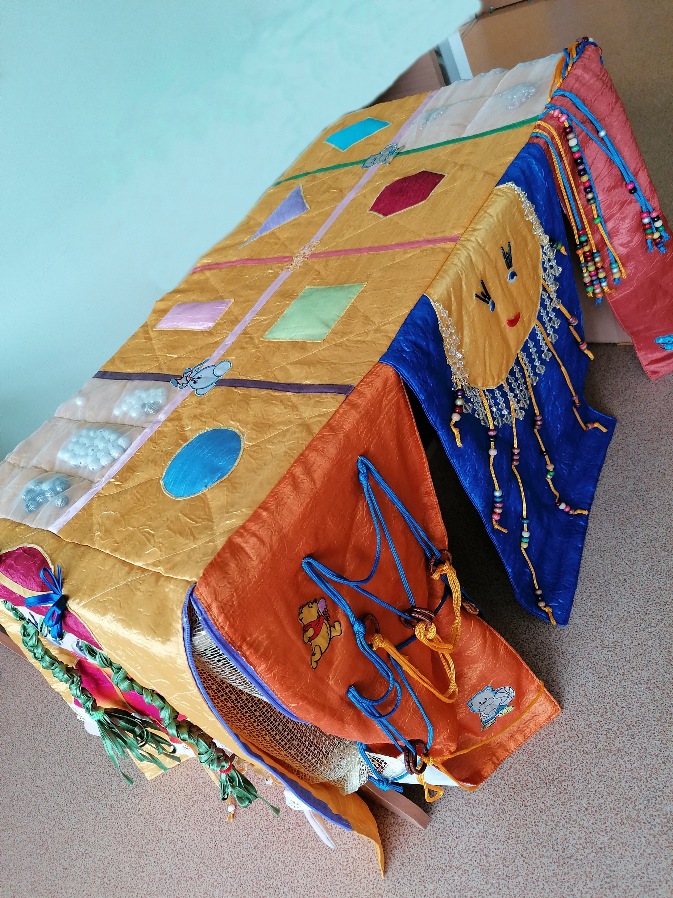
Сенсорный стол – это многофункциональный элемент развивающей предметно – пространственной среды группы, представляющий собой тканевую накидку со множеством разнообразных элементов.
Разнообразные игры, задания и упражнения с использованием сенсорного стола позволяют реализовывать следующие задачи:
Образовательные:
-учить детей группировать предметы по одному из признаков: форме, цвету, величине;
-знакомить с окружающим миром, с природными явлениями;
-упражнять детей в определении и назывании цвета, размера, форм, геометрических фигур, посредством зрительного и осязательного обследования, сравнения.
Развивающие:
-развивать мелкую и крупную моторику, координацию движений;
-развивать тактильные ощущения, зрительное и слуховое восприятие;
-формировать умение соотносить формы с реальными объектами;
-обогащать словарь детей, умение пользоваться речью, как средством общения;
-развивать внимание, память, мыслительные процессы.
Воспитательные:
-воспитывать любознательность, расширять опыт ориентировки в окружающем, обогащая детей разнообразными сенсорными впечатлениями;
-воспитывать взаимопонимание, дружелюбие, уважение друг к другу.
Игра «Настроение солнышка»;
Игра «Кто в поезде?» и т. д.

Slide 11
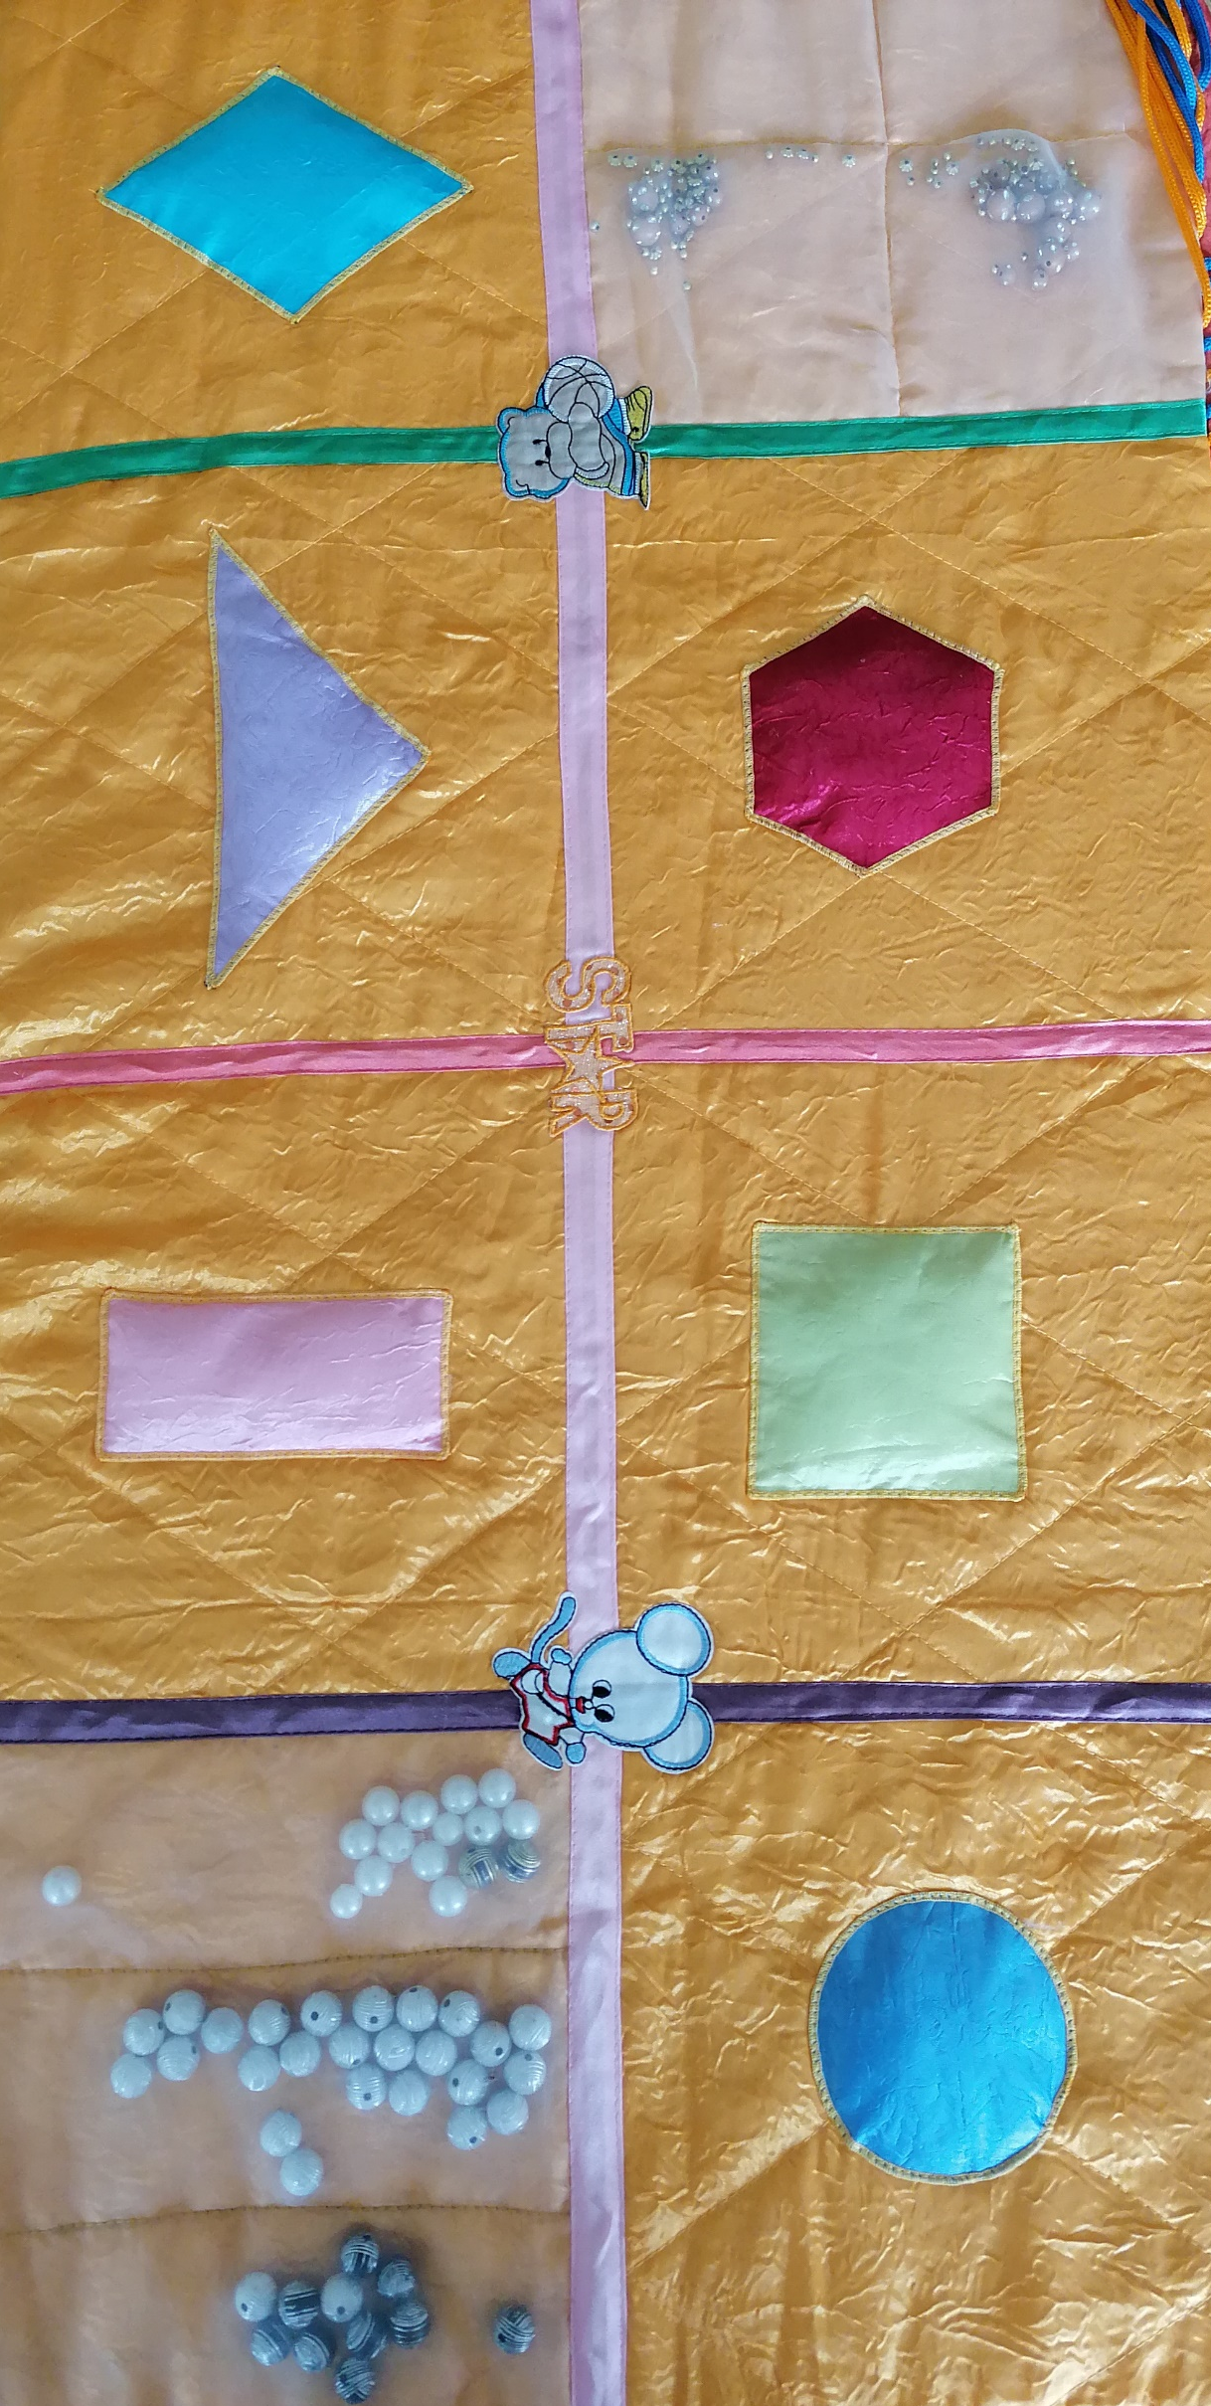
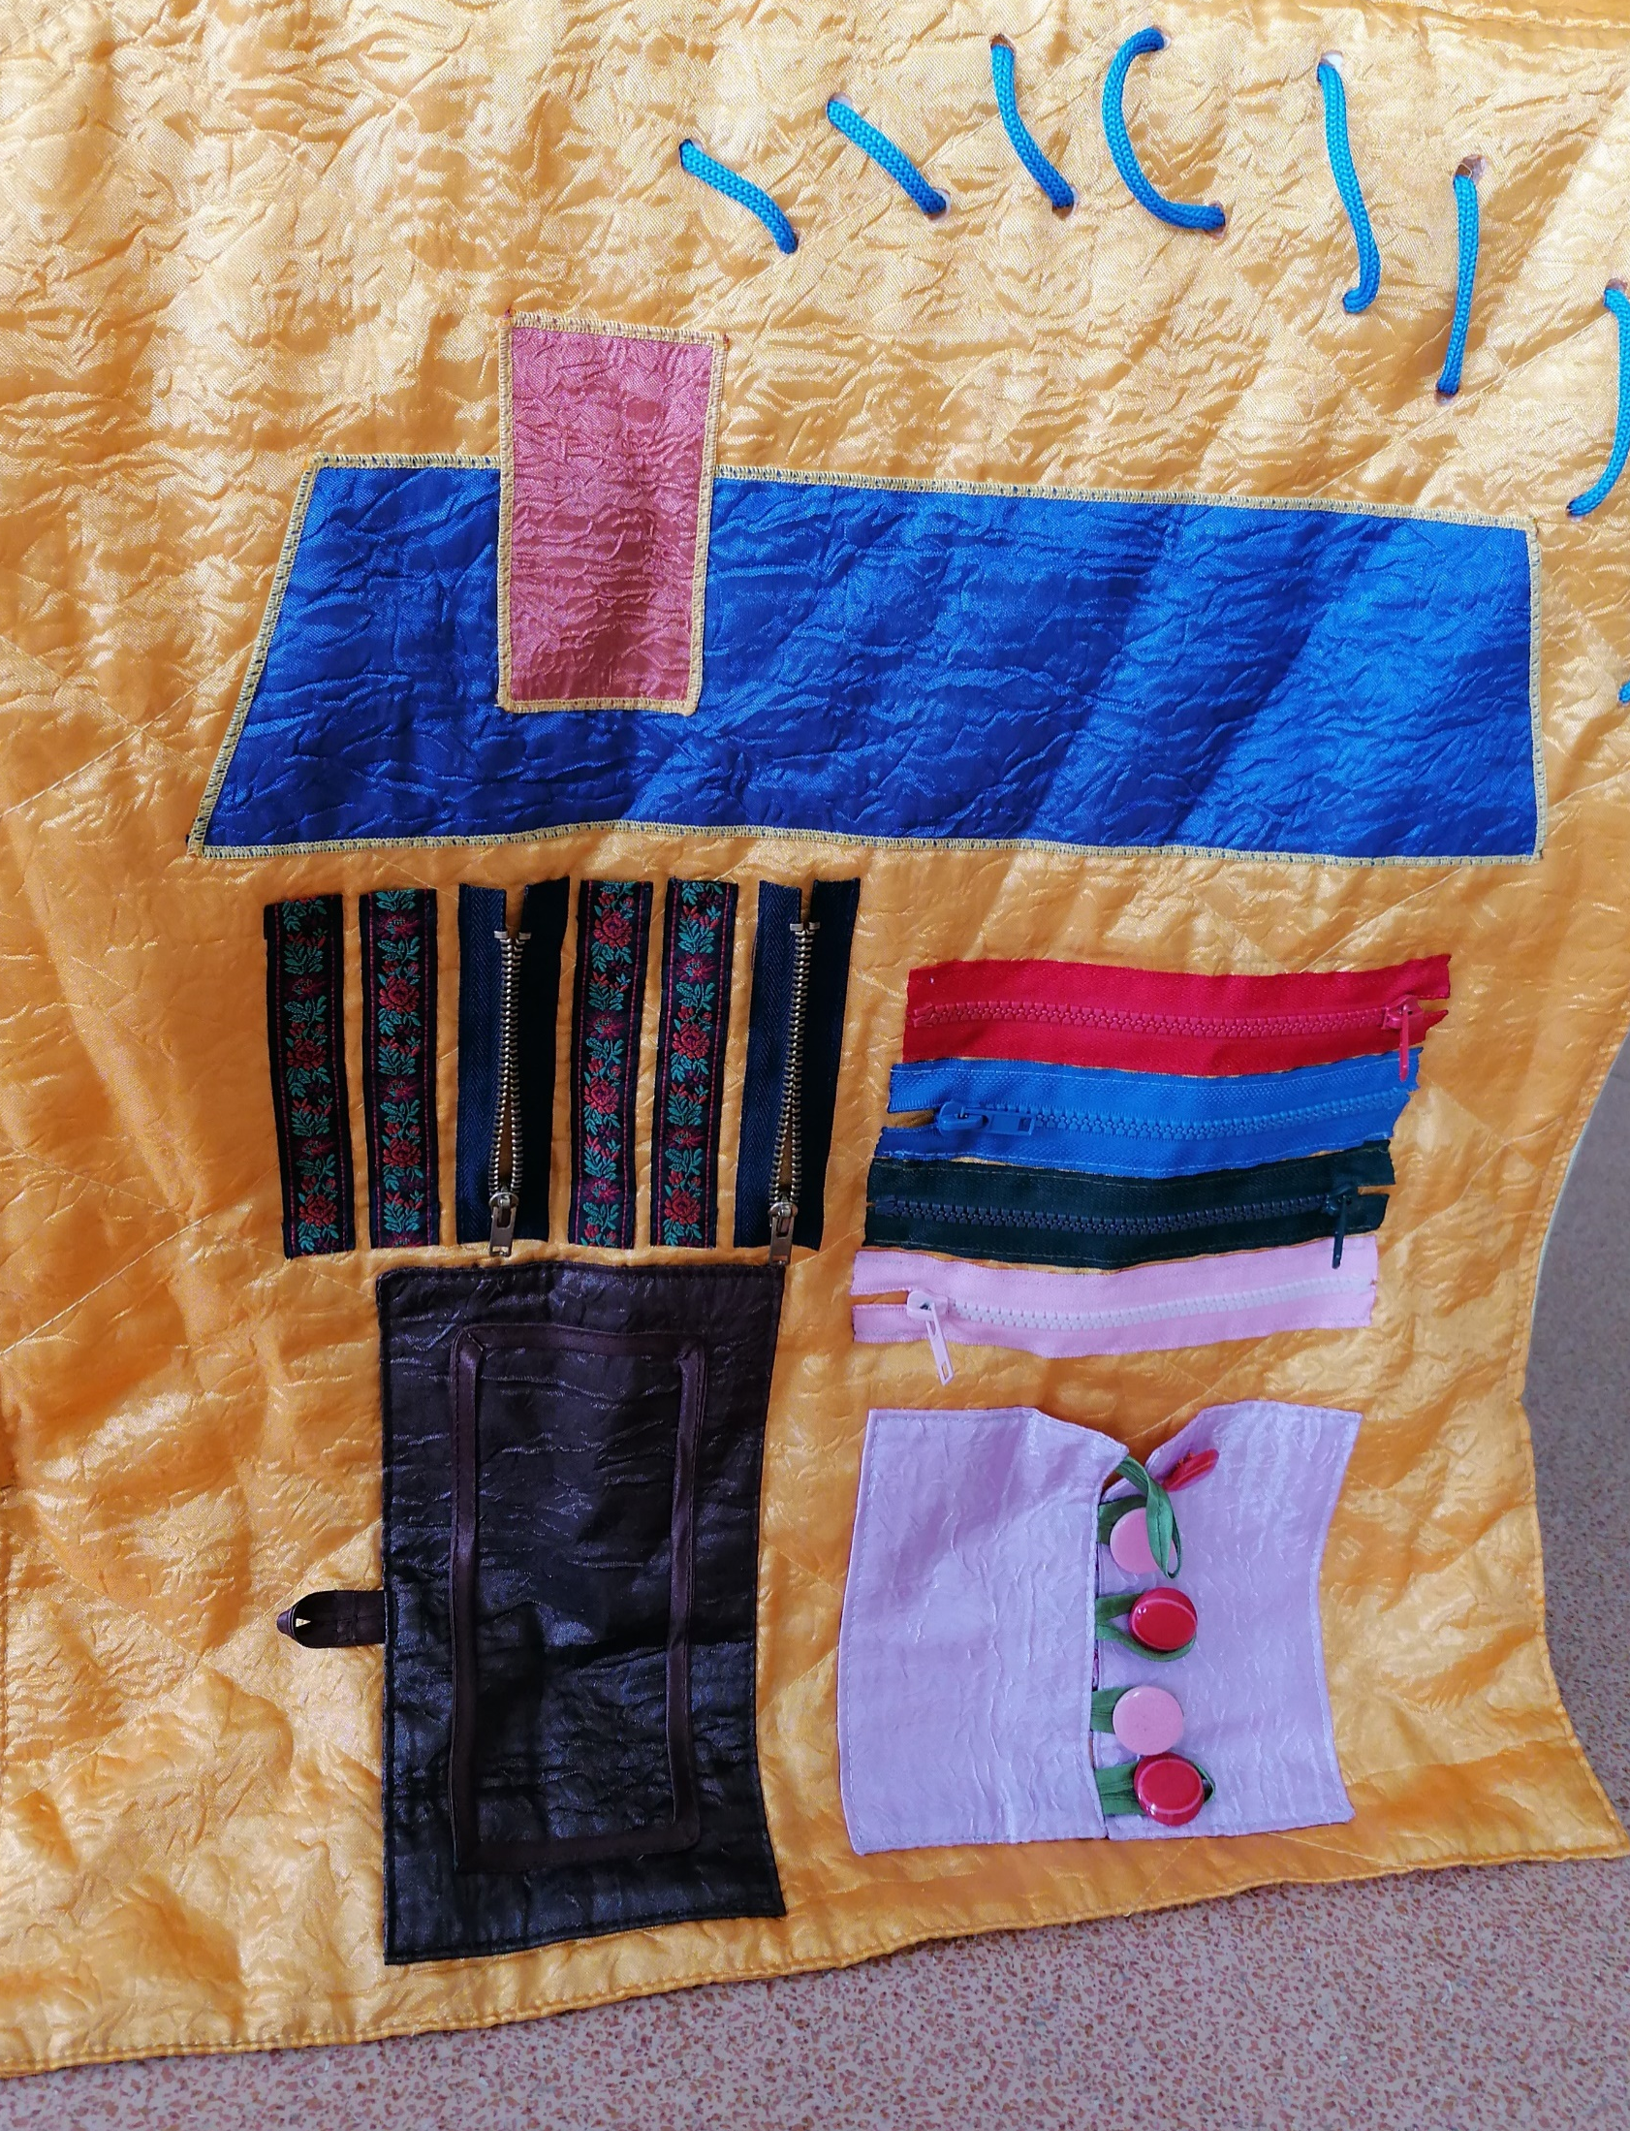
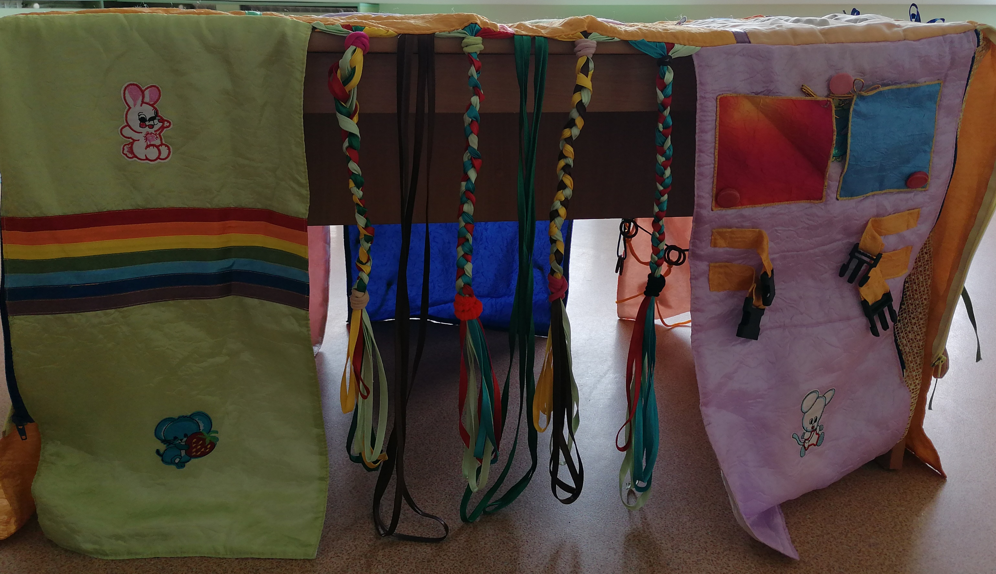
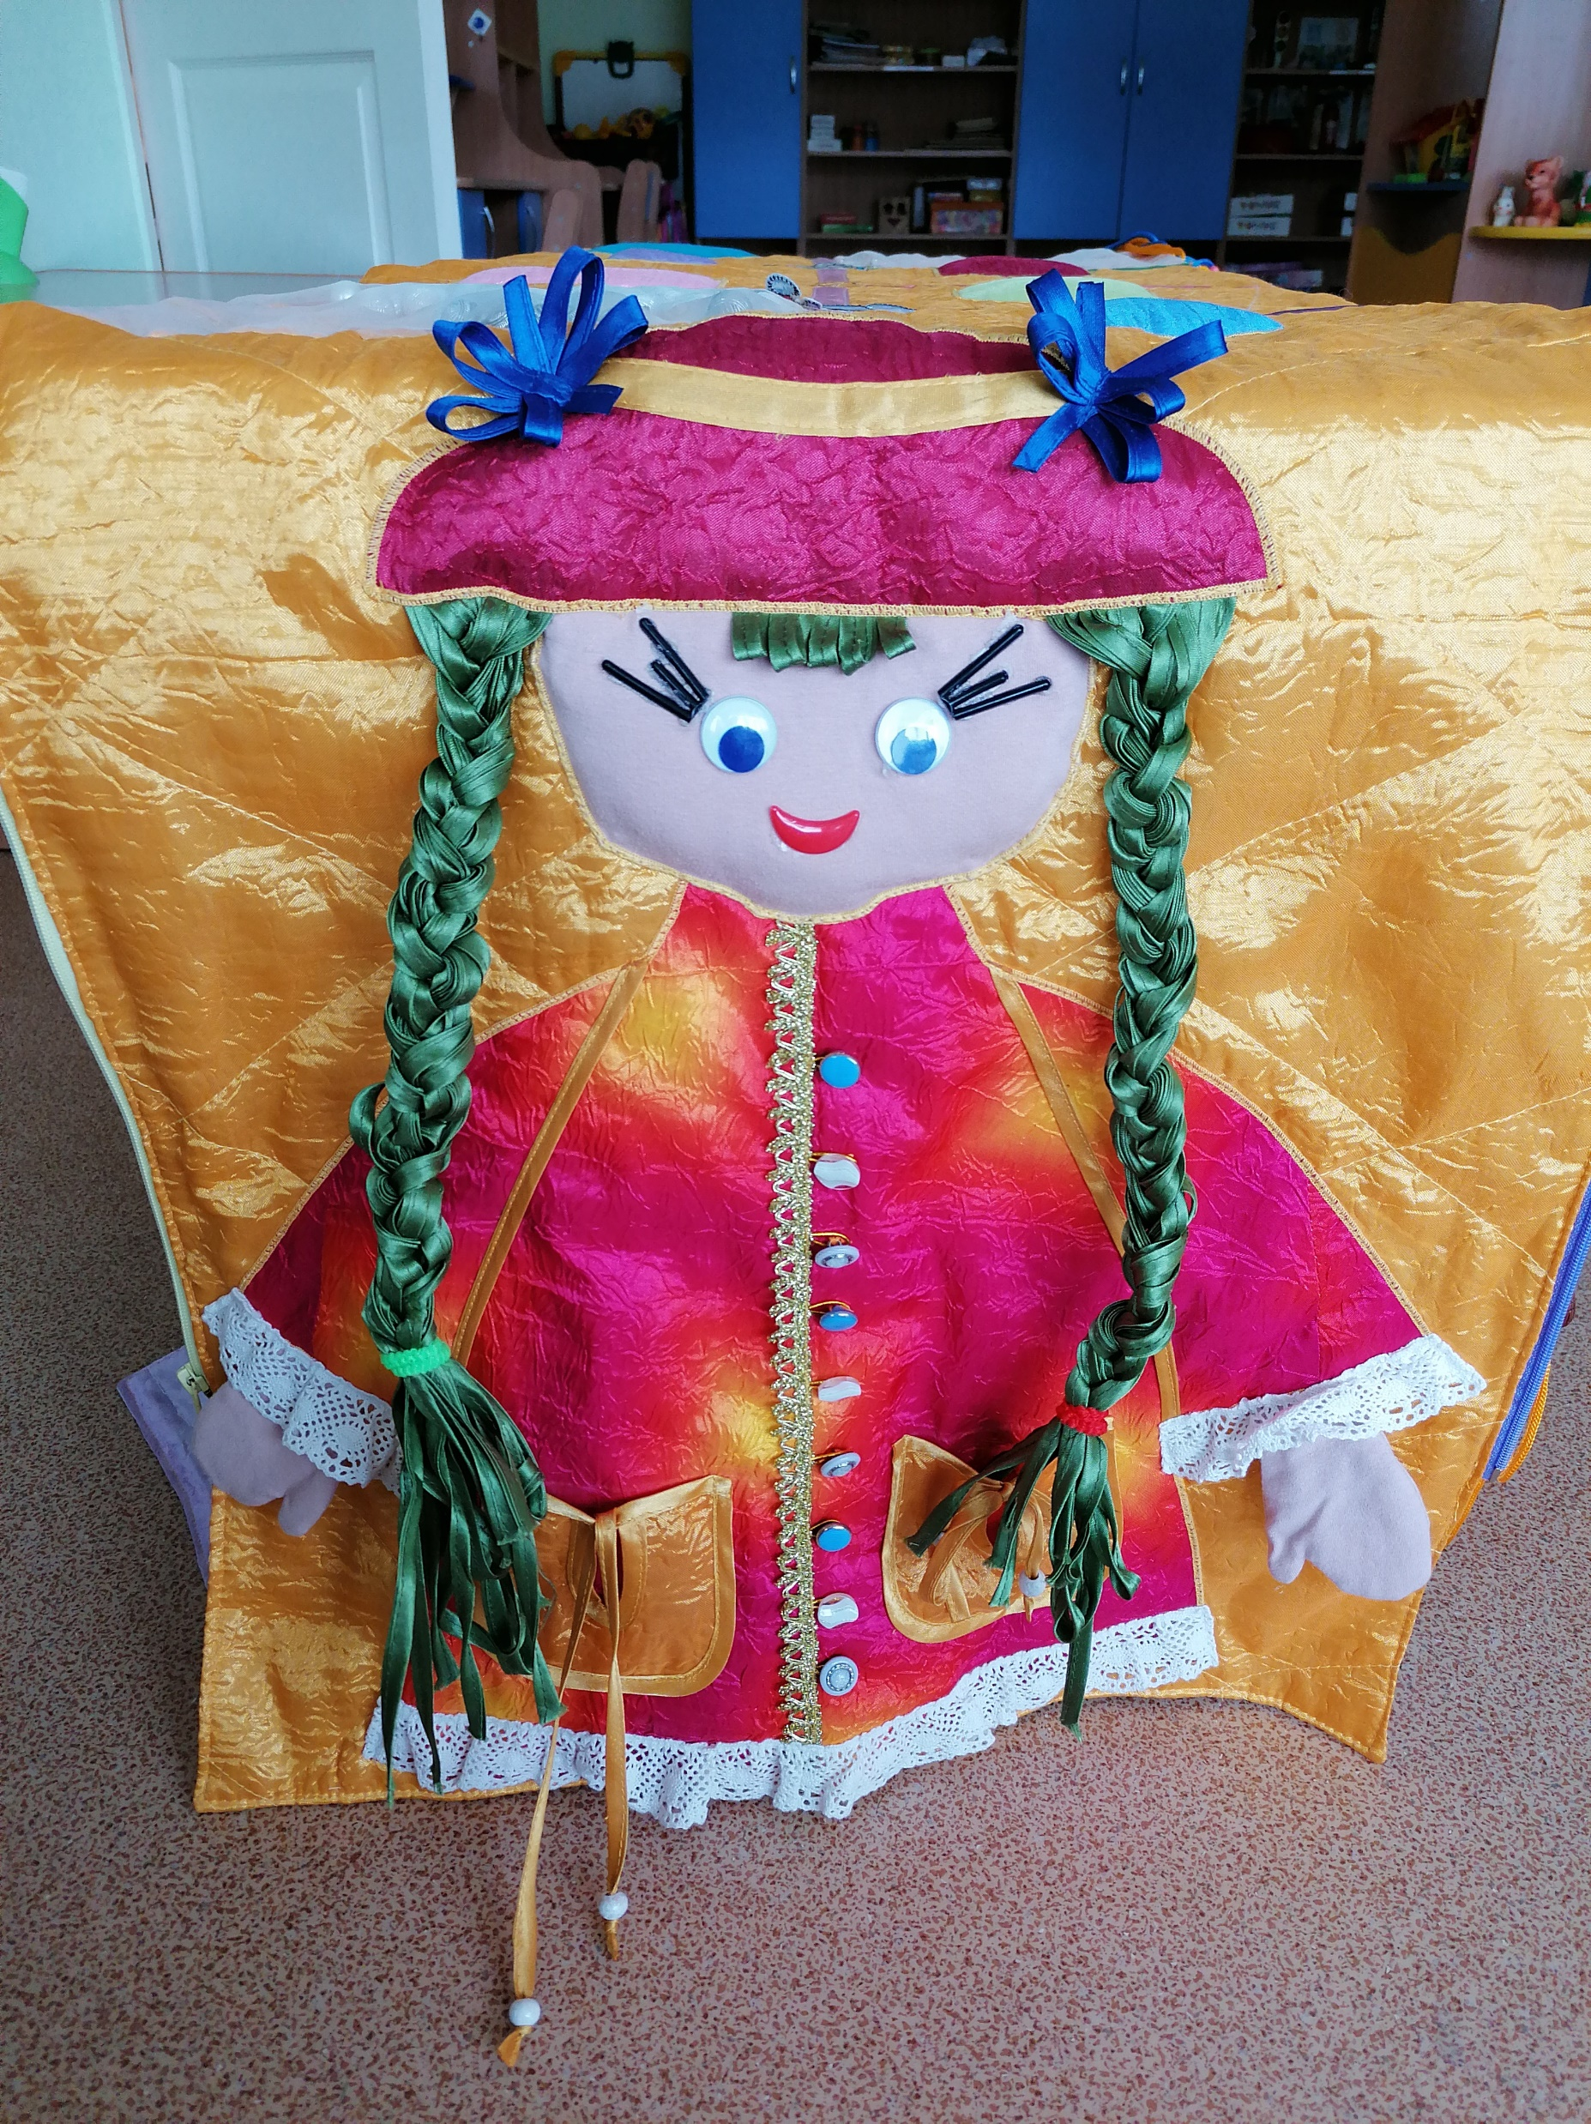

Используя сенсорный стол, дети с большим удовольствием играют вместе с воспитателем, индивидуально, по подгруппам.
Игры, задания, упражнения привлекают детей своей яркостью и разнообразием. Такие игры как:
Игра «Заплети куклу»;
Игра «Веселые замочки»;
Игра «Покажи и назови»;
Игра «Разноцветные бусинки»;
Упражнение «Застегни замочек»;
Игра «Кто спрятался в кармашке?»;
Игра «Солнечные лучики» и т.д.

Slide 12

Современный ребёнок испытывает недостаток тактильных, слуховых, обонятельных ощущений. Порой он воспринимает окружающий мир линейно, однобоко. Вернуть всю полноту восприятия через взаимодействие с реальными объектами - главное назначение сенсорного уголка, создаваемого сегодня во многих дошкольных учреждениях.
Чем большее число сенсорных систем задействовано в процессе воспитания и обучения ребёнка, там успешнее и эффективнее происходит его развитие.
Представленное в презентации оборудование для сенсорного уголка, изготовленное членами творческой группы, успешно справляется с устранением дефицита сенсорного опыта детей, обогащая и насыщая его новыми впечатлениями, делая процесс познания ярким и незабываемым.

